Slide 1
Mövzu № 14.Əhaliyə xidmət və sosial innovasiyalar sahəsində dövlət idarəetməsi
PLAN :
Əhaliyə xidmət və sosial innovasiyalar sahəsində (ƏXSİS) dövlət idarəetməsinin anlayışı və təşkilati - hüquqi formaları.
Vətəndaşlara Xidmət və Sosial İnno-vasiyalar üzrə Dövlət Agentliyi (VXSİDA) - mərkəzi icra hakimiyyəti orqanı kimi.
“ASAN xidmət” mərkəzləri - Vətəndaş-lara Xidmət və Sosial İnnovasiyalar üzrə Dövlət Agentliyinin struktur vahidi kimi.

Slide 2
Sual 1. ƏXSİS-də dövlət idarəetməsinin anlayışı və təşkilati - hüquqi formaları
ƏXSİS-də dövlət idarəetməsi - “ASAN xidmət” və “ASAN Kommunal” mərkəzlə-rinin vahid şəkildə idarə edilməsi, aidiyyəti əməkdaşların fəaliyyətinin təşkili, müvafiq informasiya bazalarının qarşılıqlı inteqra-siyası və idarəetmə sistemi daxilində elektron xidmətlərin təkmilləşdirilməsi üzrə səlahiyyətli dövlət orqanlarının icra-edici-sərəncamverici fəaliyyətidir.

Slide 3
ƏXSİS-də dövlət idarəetməsinin təşkilati - hüquqi formaları
vətəndaşlıq vəziyyəti aktlarının dövlət qeydiyyatı üzrə fəaliyyət;
şəxsiyyəti təsdiq edən sənədlərin rəsmiləşdirilməsi üzrə fəaliyyət;
xüsusi hüquq verən və xüsusi razılığa dair sənəd-lərin rəsmiləşdirilməsi üzrə fəaliyyət;
daşınmaz əmlakın ilkin və yekun rəsmiləşdirilməsi üzrə fəaliyyət;
kommersiya hüquqi şəxslərin və vergi ödəyicilərinin qeydiyyatı üzrə fəaliyyət;
arxiv arayışlarının verilməsi üzrə fəaliyyət;
əmək pensiyalarının təyin edilməsi üzrə fəaliyyət;
hərbi qeydiyyatın aparılması üzrə fəaliyyət və s.

Slide 5
Sual 2. VXSİDA - mərkəzi icra hakimiyyəti orqanı kimi
VXSİDA - “ASAN xidmət” mərkəzlərinin vahid şəkildə idarə edilməsini, xidmət mər-kəzlərində fəaliyyət göstərən dövlət orqan-larının əməkdaşlarının fəaliyyətinin əlaqə-ləndirilməsini, nəzarət və qiymətləndirmənin aparılmasını, dövlət orqanlarının informasiya bazalarının qarşılıqlı inteqrasiyasını, elektron xidmətlərin təşkili prosesinin sürətləndiril-məsini, bu sahədə idarəetmə sisteminin təkmilləşdirilməsini həyata keçirən MİHO-dur.

Slide 6
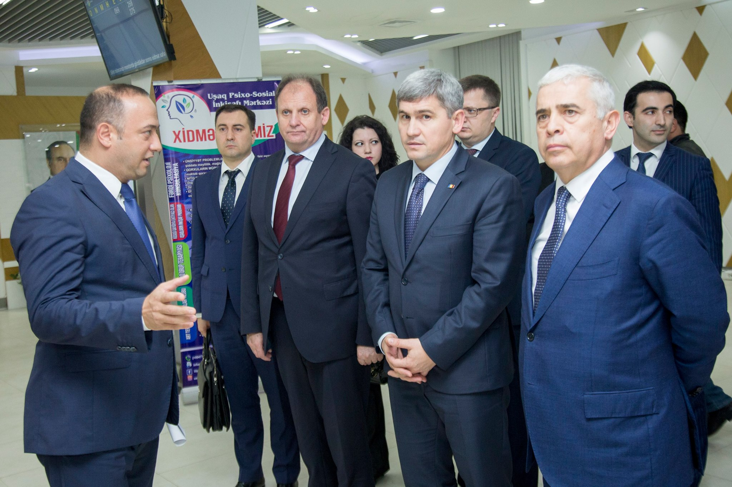

Slide 7
VXSİDA-nın fəaliyyət istiqamətləri
mərkəzlərin vahid şəkildə idarə edilməsi, burada fəaliyyət göstərən dövlət orqanları əməkdaşlarının fəaliyyətinin əlaqələndirilməsi;
göstərilən xidmətlərin operativlik, şəffaflıq, nəzakətlilik, məsuliyyət və rahatlıq prinsipləri əsasında həyata keçirilməsinə nəzarət edil-məsi;
hər bir xidmətin qanuna uyğun həyata keçiril-məsinə, keyfiyyətinə və şəffaflığa dair qiymət-ləndirmələrin aparılması;
dövlət orqanlarının əməkdaşlarının etik dav-ranış qaydalarına əməl edilməsinə nəzarət edilməsi;

Slide 8
mərkəzlərdə fəaliyyət göstərən dövlət orqan-larının əməkdaşları üçün etik kursların təşkili, vətəndaş axınının idarə olunması, vətəndaşları qarşılama, dinləmə, izahetmə bacarıqlarını inkişaf etdirən müxtəlif treninqlərin keçiril-məsinin təmin edilməsi;
dövlət orqanları tərəfindən xidmətlərin həyata keçirilməsində sosial innovasiyaların tətbiqi ilə bağlı araşdırmaların aparılması;
dövlət orqanları tərəfindən göstərilən hər bir xidməti təhlil edərək, onların elektron formada həyata keçirilməsi üçün müvafiq proqram təminatının, informasiya sistemlərinin, məlumat bazalarının və elektron xidmətlər reyestrinin yaradılması və təkmilləşdirilməsi üzrə tədbirlərin həyata keçirilməsi.

Slide 9
VXSİDA-nın strukturu
Sədr; Sədrin birinci müavini; Sədrin müavini.
Aparatın rəhbəri; Sədrin köməkçisi
Sədrin İnformasiya Texnologiyaları üzrə müşaviri; Sədrin İctimai əlaqələr üzrə müşaviri;
Beynəlxalq əlaqələr şöbəsi; İctimaiyyətlə əlaqələr şöbəsi;
Elektron sənəd dövriyyəsi şöbəsi; Hüquqi təminat şöbəsi; İnformasiya texnologiyalari şöbəsi;
İnsan resursları və təlim şöbəsi;
Maliyyə və təminat şöbəsi; Nəzarət və qiymətləndirmə şöbəsi;
Səyyar xidmətin təşkili şöbəsi; Elektron hökumət və rəqəmsal innovasiyalar şöbəsi; Əmək Münasibətlərinin Monitorinqi Mərkəzi; Çağrı mərkəzi şöbəsi.

Slide 10
VXSİDA-nın tabeliyində fəaliyyət göstərən qurumlar
“Asan xidmət” mərkəzləri
“Asan Kommunal” mərkəzləri
“İnnovasiyalar mərkəzi” MMC
“ABAD” publik hüquqi şəxs
“Elektron Hökumətin İnkişafi mərkəzi” publik hüquqi şəxs.

Slide 11
Vətəndaşlara Xidmət və Sosial İnnovasiyalar üzrə Dövlət Agentliyinin kollegiya tərkibi
Kollegiyanın sədri:
Dövlət Agentliyinin sədri.
Kollegiyanın üzvləri:
Dövlət Agentliyi sədrinin birinci müavini;
Dövlət Agentliyi sədrinin müavini;
Dövlət Agentliyi Aparatının rəhbəri;
Nəzarət və qiymətləndirmə şöbəsinin müdiri;
Sosial innovasiyalar və strateji araşdırmalar şöbəsinin müdiri;
İnformasiya texnologiyaları şöbəsinin müdiri;
Beynəlxalq və ictimai əlaqələr şöbəsinin müdiri;
İnsan resursları və təlim şöbəsinin müdiri;
Hüquqi təminat şöbəsinin müdiri.

Slide 12
Sual 3. “ASAN xidmət” mərkəzləri – VXSİDA-nın struktur vahidi kimi
“ASAN xidmət” mərkəzləri - dövlət qulluqçularının fəaliyyətində əhaliyə münasibətdə vətəndaş məmnunlu-ğunun təmin edilməsi istiqamətində yeni yanaşmanın formalaş-dırılmasına, ölkədə dövlət qulluqçusu-vətəndaş münasibətlərinin keyfiyyətcə yeni müstəviyə keçməsinə xidmət edən struktur vahididir.

Slide 13
“ “ASAN xidmət” mərkəzlərinin fəaliyyət məqsədləri
vətəndaşların əlavə xərclərinin və vaxt itkisinin azalması;
vətəndaşlara münasibətdə etik qaydalara, nəzakətli davranışa əməl edilməsinə nail olunması;
peşəkarlıq səviyyəsinin artırılması;
dövlət strukturlarına etimadın gücləndirilməsi;
şəffaflığın artırılması, korrupsiyaya qarşı mübarizənin gücləndirilməsi;
elektron xidmətlərdən daha geniş istifadə olunması;
aparılan institusional islahatların səmərəliliyinin artırılması.

Slide 14
“ASAN xidmət” mərkəzinin strukturu
vətəndaşların qəbulu işinin təşkili sektoru;
vətəndaşların hüquqlarının təminatı sektoru;
səyyar xidmətlərin təşkili sektoru;
uçot sektoru.

Slide 15
Gəncə“ASAN xidmət” mərkəzi

Slide 16
Qəbələ regional “ASAN xidmət” mərkəzi

Slide 17
“ASAN ” SƏYYAR XİDMƏTLƏRİ
notariat fəaliyyəti;
şəxsiyyət vəsiqəsi verilməsi və dəyişdirilməsi;
ümumvətəndaş pasportlarının verilməsi və dəyişdirilməsi;
sürücülük vəsiqələrinin dəyişdirilməsi;
əmək pensiyalarının təyin edilməsi;
yaşayış evləri (mənzillər) üzərində mülkiyyət hüquqlarının rəsmiləşdirilməsi (ilkin qeydiyyat istisna olmaqla) verilməsi;
Yardımçı xidmətlər:
dövlət rüsumlarının və xidmət haqlarının qəbulu;
inzibati xətalara dair cərimələrin qəbulu və s.

Slide 18
